Slide 1
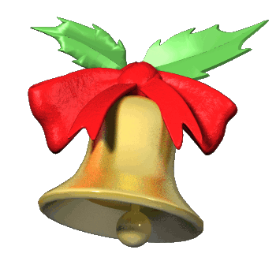


Slide 2

Гра “Маска”

Slide 3
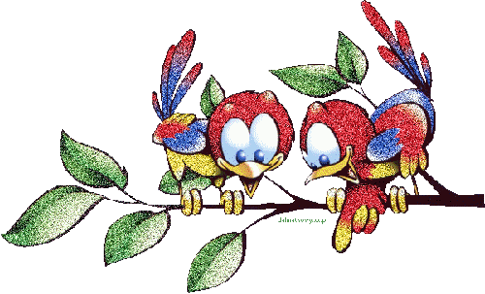
Девіз уроку:
Не просто слухати, а чути.
Не просто дивитись, а бачити.
Не просто відповідати, а міркувати.
Дружно і плідно працювати.

Slide 4
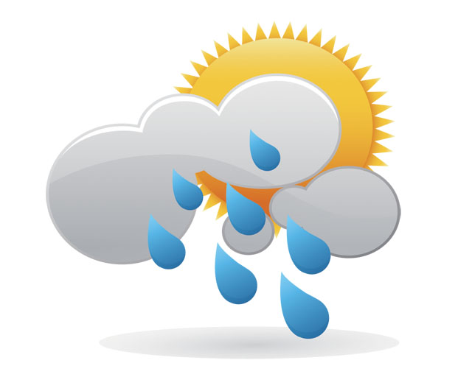
Хвилинка календаря
Вправа "Погода"

Slide 5
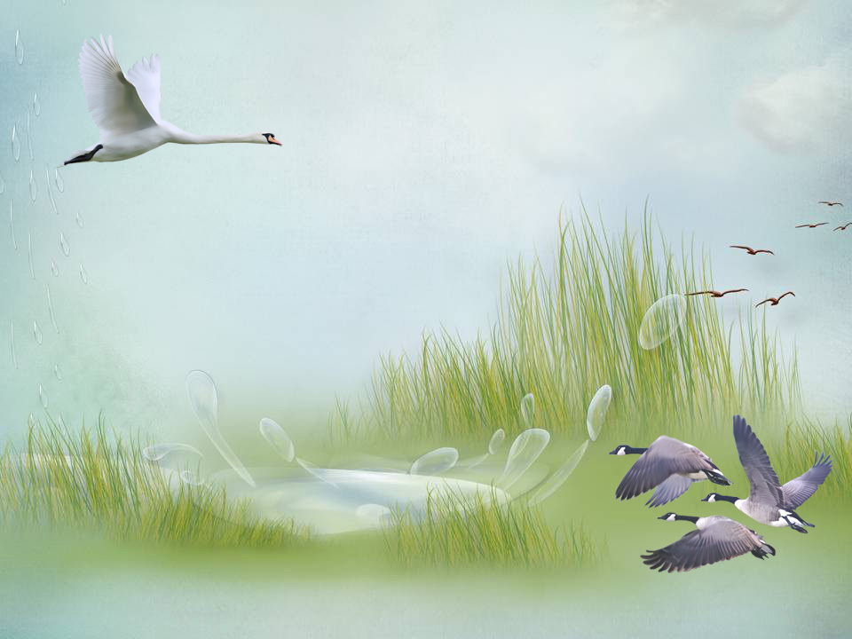



Птахи навесні.
Повернення
перелітних птахів.

Slide 6
Вправа
"Очікування"
Я очікую ....

Slide 7
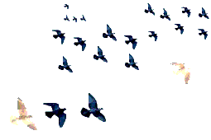

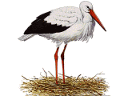
Вправа
"Асоціативний кущ"
Птахи

Slide 8
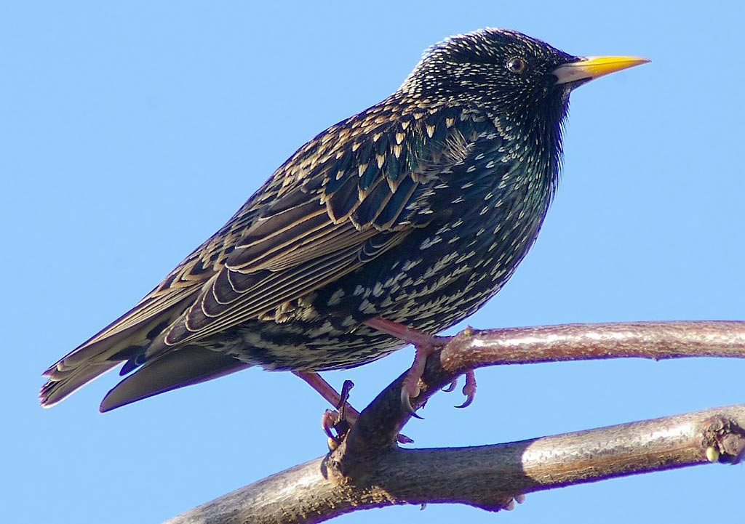
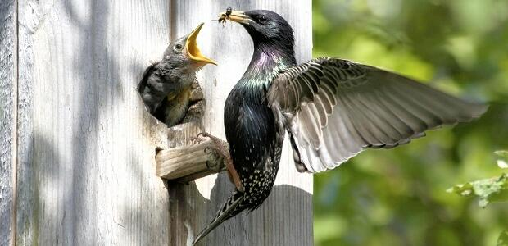
Шпак

Slide 9


Slide 10


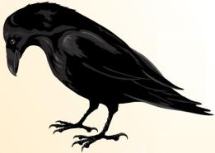

Ребус
Ж
,
,
Жайворонок

Slide 11
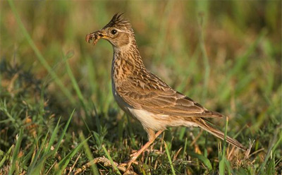
Жайворонок

Slide 12
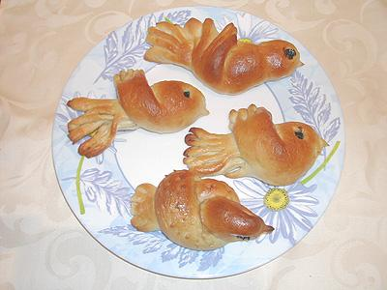
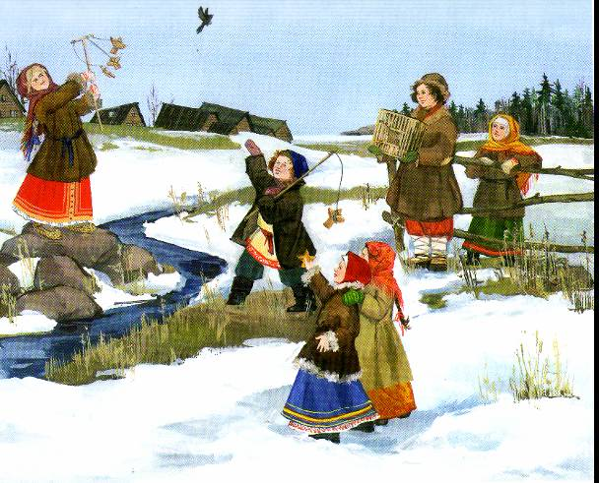

Slide 13

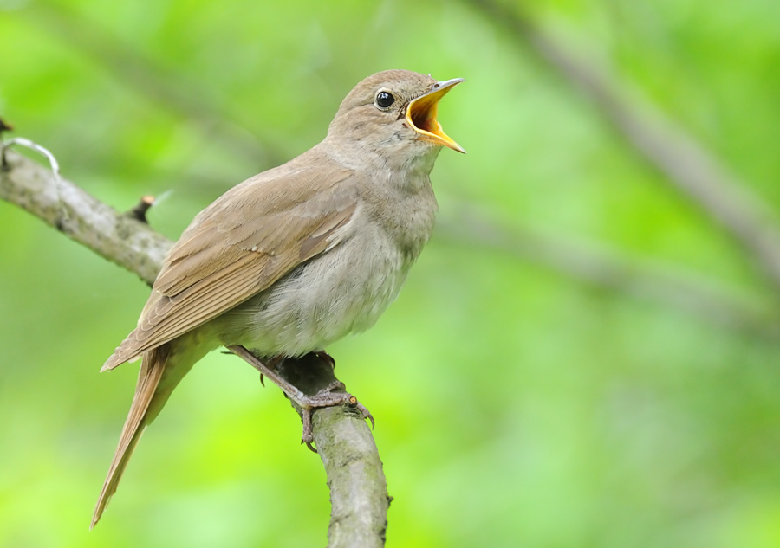
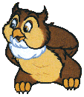
ОЛОСЕЙВ
Соловей

Slide 15
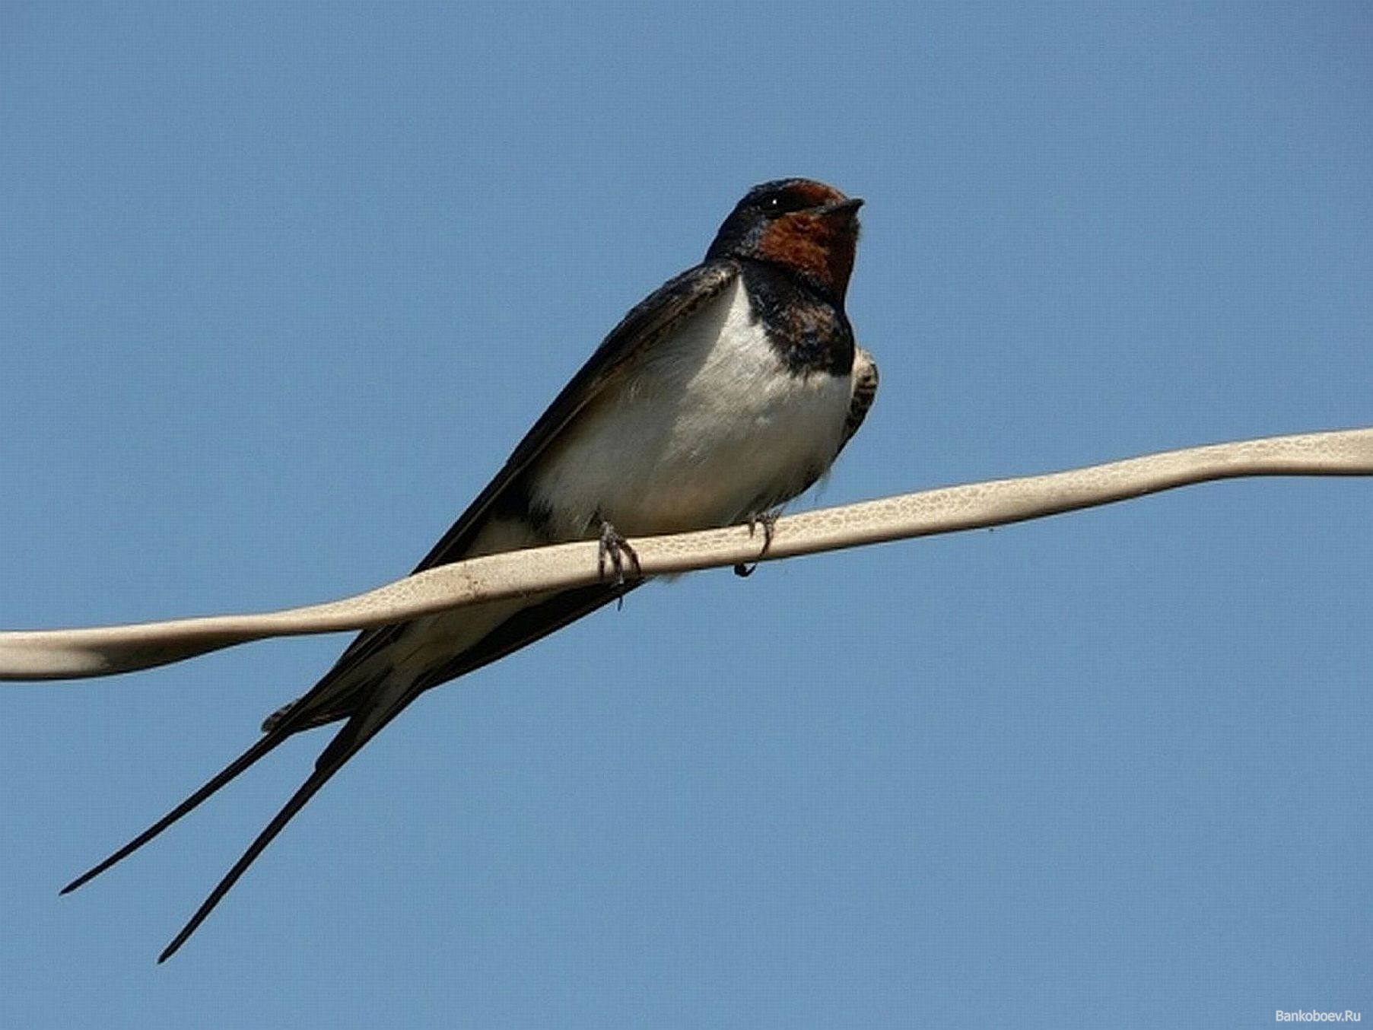
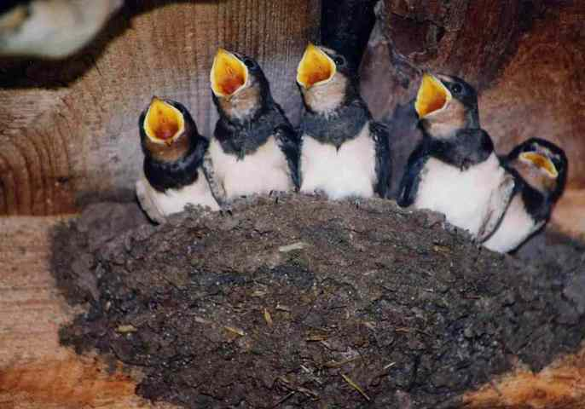
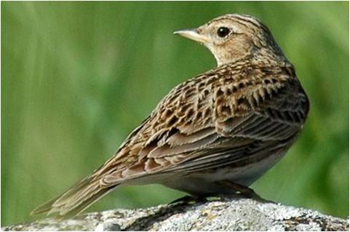
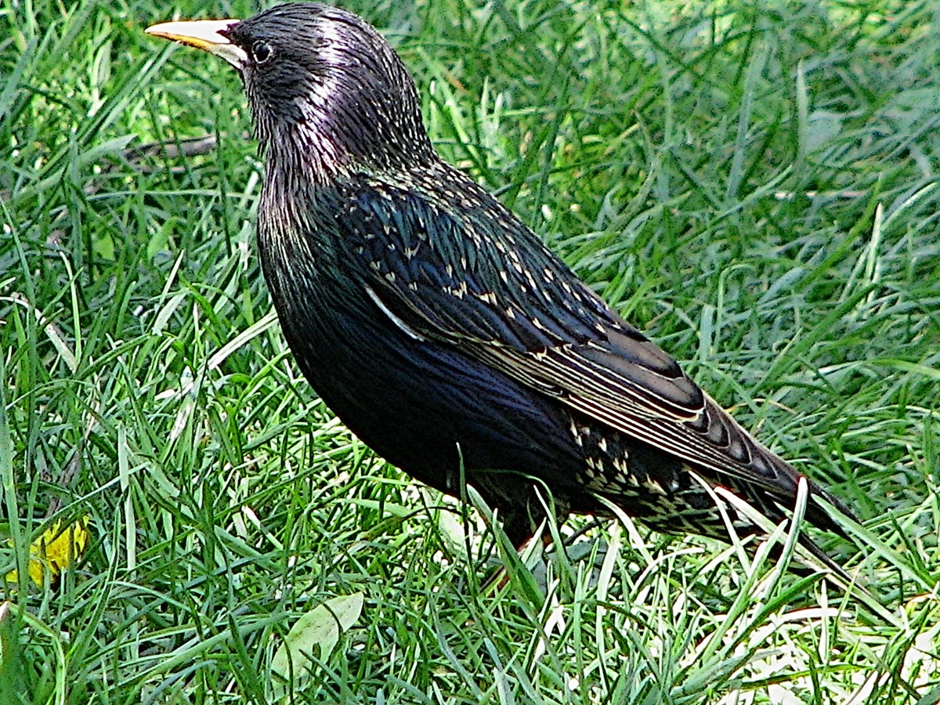
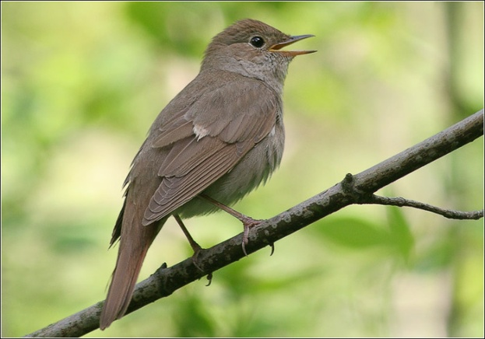
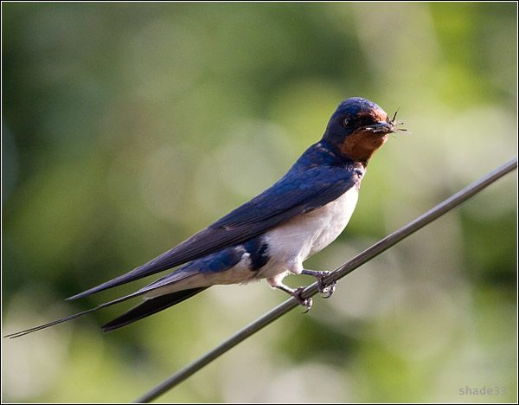
Розшифруйте назви птахів
Ж..йв..р..н..к
Шп..к
С..л..в..й
Л..ст..вк..
Ластівка

Slide 16
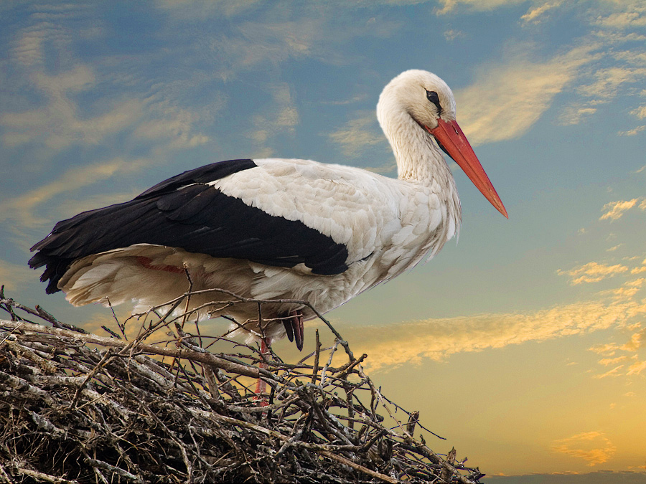
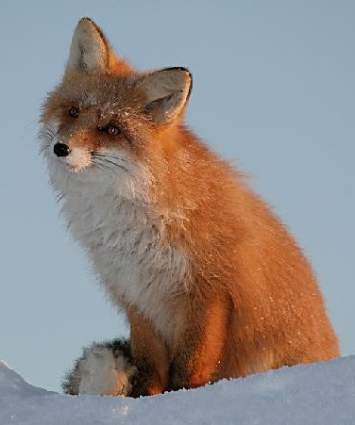
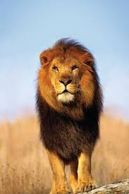
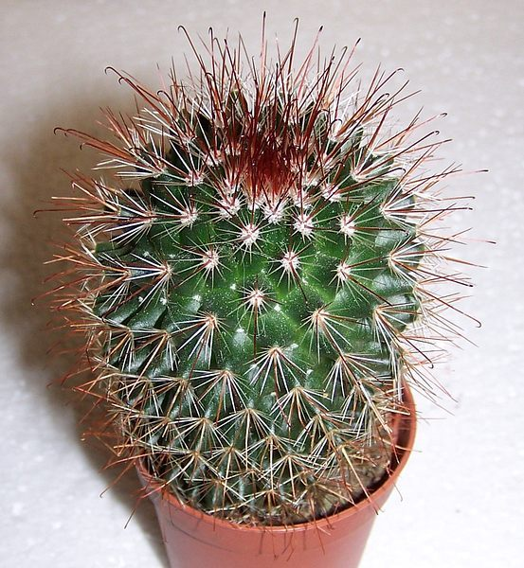
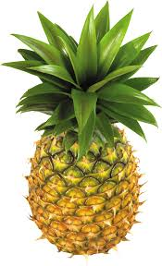
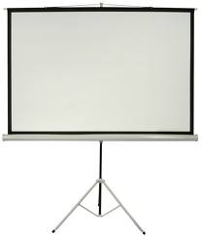
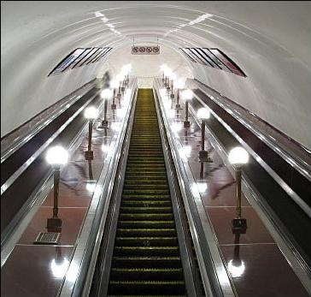
Складіть слово
Лелека

Slide 17
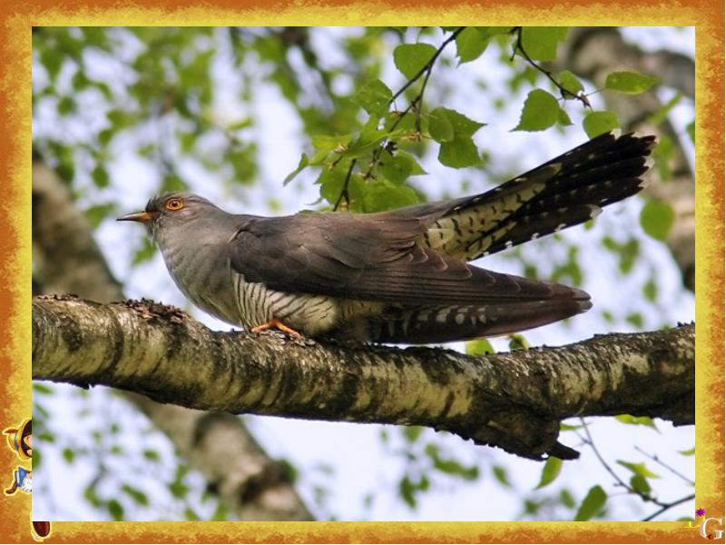


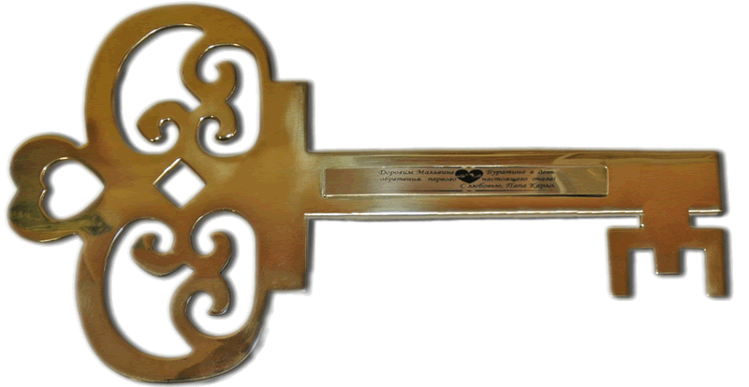
Зозуля

Slide 18
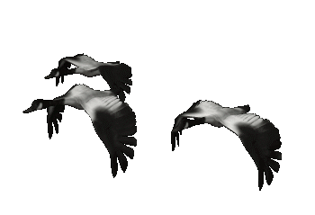




Руханка
"Пташині перельоти"

Slide 19

Робота зпідручником
Ст. 112-113.

Slide 20
"Навігатор"
Вправа
Яка пташка першою повідомляє про приближення весни ще посеред зими?
Які птахи одними з перших повертаються із теплих країв на Батьківщину ?
Що ви дізналися про білих плисок?
Чому не всі птахи прилітають водночас?
Що роблять птахи, коли повертаються із вирію?
Чому самці прилітають навесні раніше за самочок?
Як показують себе самці?

Slide 21


Вправа
"Крок допомоги"

Slide 22
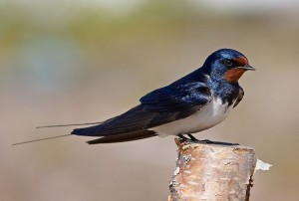
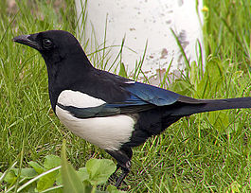
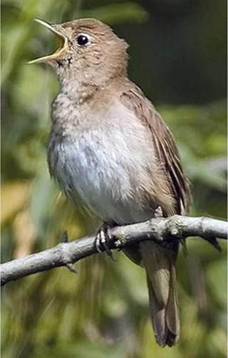
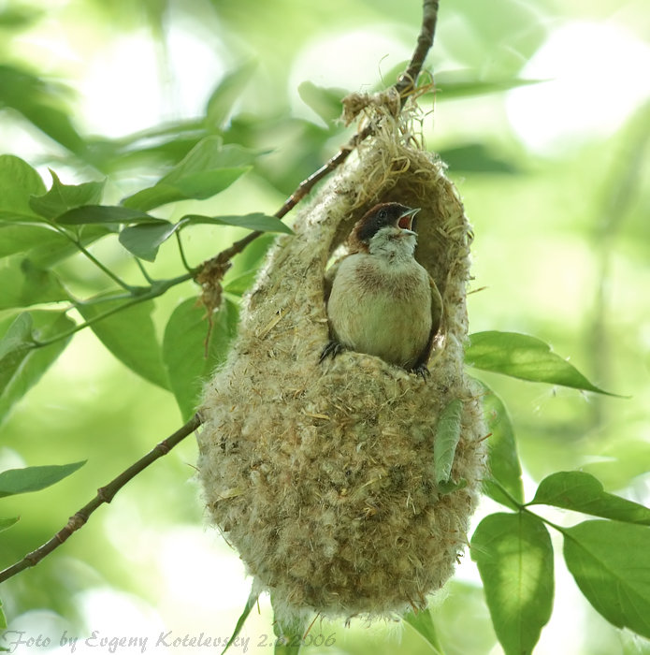
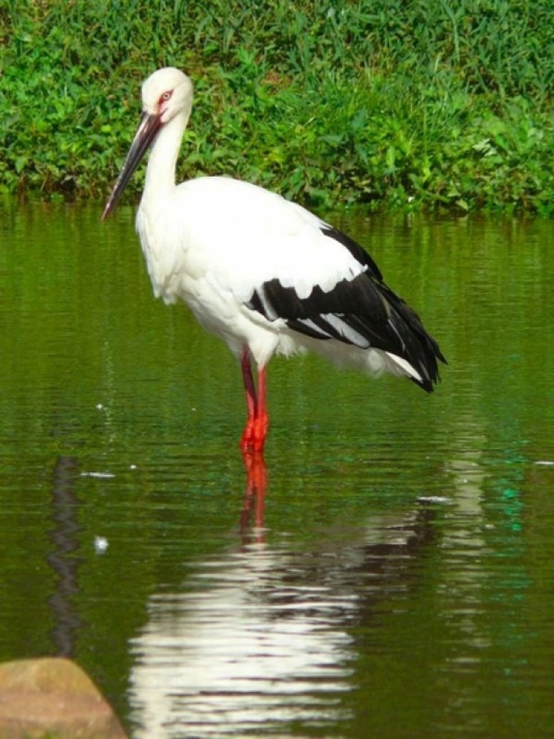
Гра
"Який птах зайвий"

Slide 23
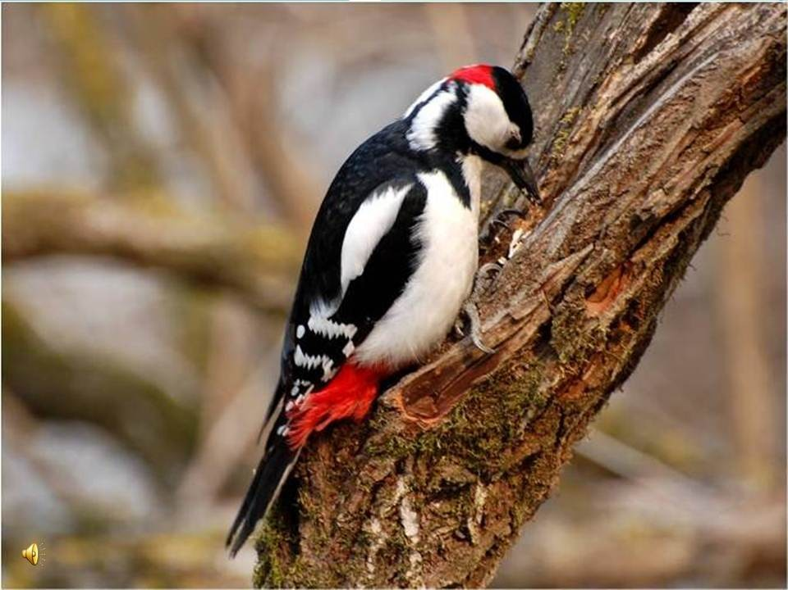
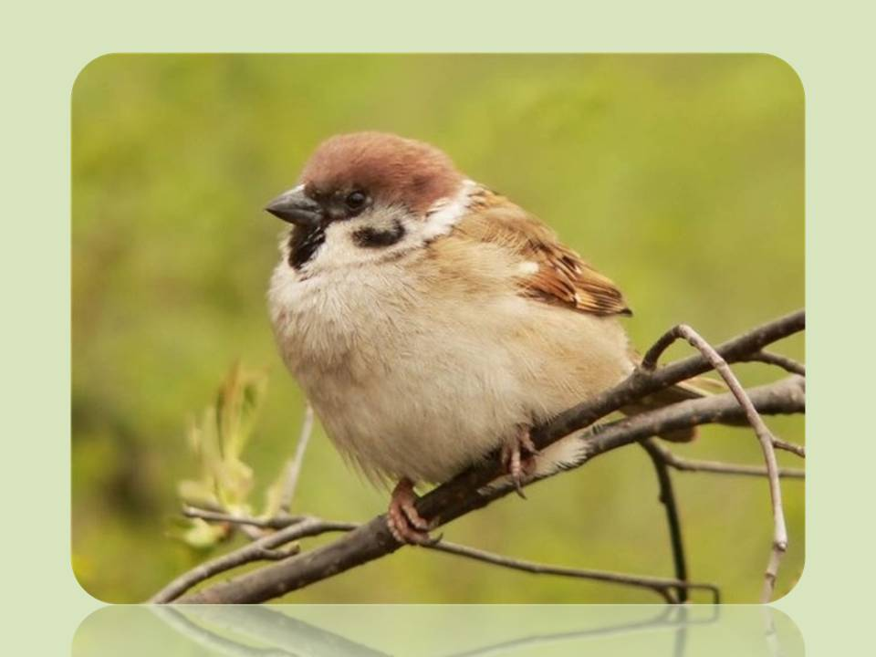
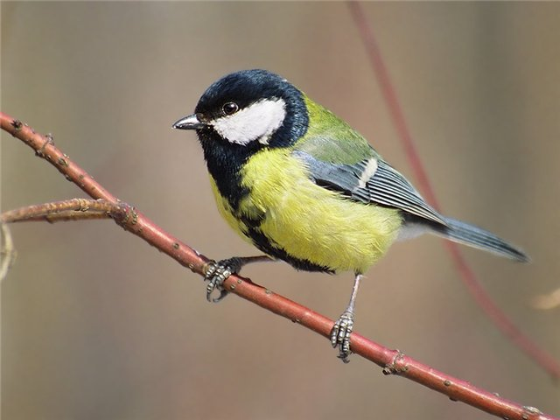
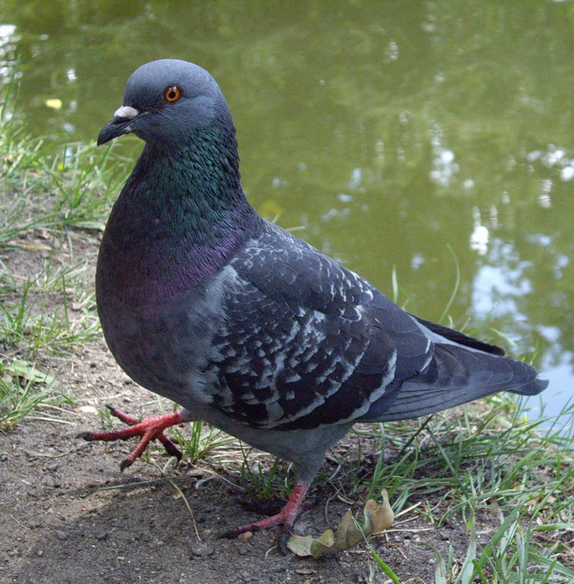
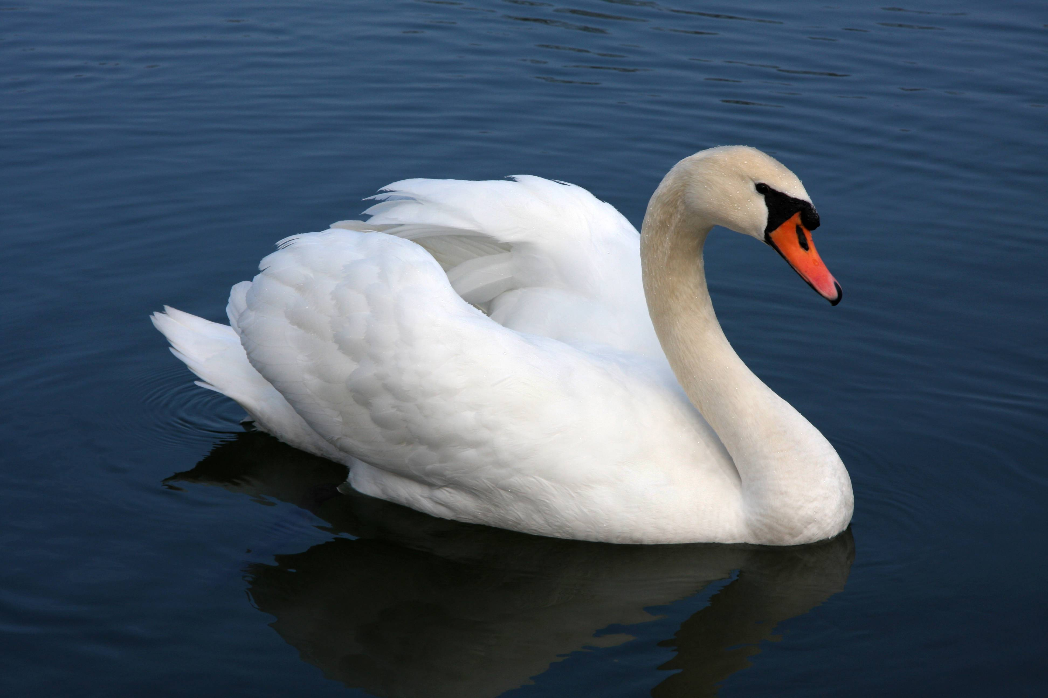
Гра
"Який птах зайвий"

Slide 24
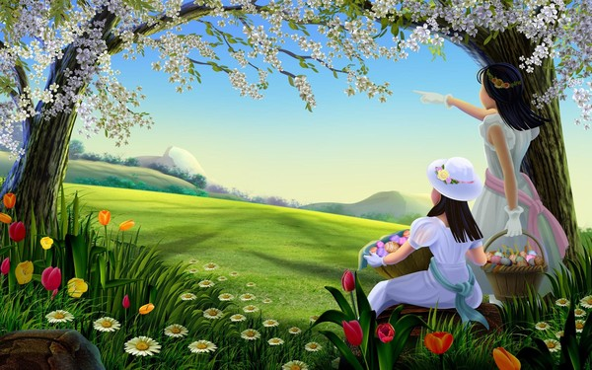
Гра "Аукціон"
Хто більше

Slide 25
КОЛО ДУМОК
Як би я був птахою, я б був би …, тому що … .
Як би я була птахою, я була б …, тому що … .

Slide 26
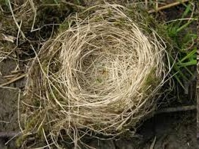
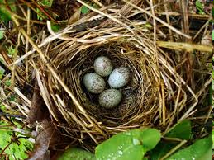
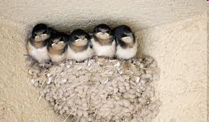
Гра “Загубилися слова”
Весною птахи будують...
і відкладають....
Улітку вони виводять...

Slide 27
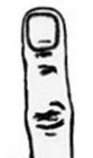

Гра “Який птах заховався?”
,
,,,
ОБ
Горобець

Slide 28
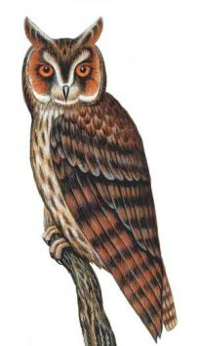
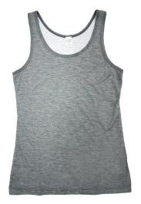
Гра “Який птах заховався?”
,,
,,
Сойка

Slide 29
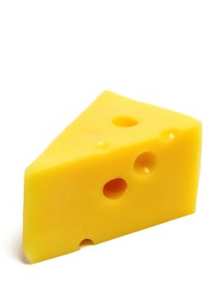
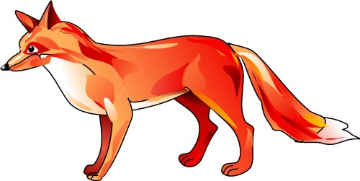
Гра “Який птах заховався?”
,,,
,
Н
Синиця

Slide 30

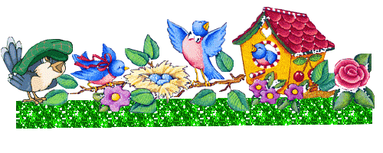
Пташина вікторина

Slide 31





Вправа
"Очікування"

Slide 32



Молодці!

